Slide 1
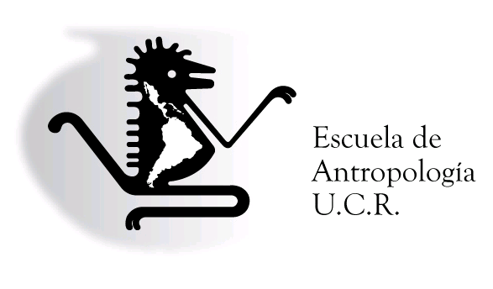
Invitan a un coloquio de investigación multidisciplinaria con pasantes mexicanos de la Universidad Autónoma de San Luis de Pocosí.
Temas: Potencial de aprendizaje y nutrición comunitaria entre los indígenas de Pocoy, México.
Fecha: 22 de julio de 2015.
Hora: 2 p.m. a 4:30 p.m.
Lugar: Edificio Adminitrativo, Escuela de Antropología. FCS 3er piso.
Se ofrecerá un refrigerio en el intermedio.

